Slide 1
Cds GIUGNO 2015
-comunicazioni
-notizie locali
Disclaimer – causa trasloco le slides sono in stato indefinito, come il mio ufficio

Slide 2
Direttori Aprile 2015
Presidente comunica che e’ stato presentato PNR che pero’ non finanzia la ricerca di base
Approvato anche piano nazionale infrastrutture da 300Ml, ma non si capisce come collegato a PNR e PON POR
Fabiola Gianotti ha incontrato Renzi e Giannini, incontro positivo.
Fermilab programma neutrino procede, con short e long baseline (DUNE) detectors. Finalmente si delinea come progetto internazionale. Possibile inserimento di T600 come short bas. Det.
Concorso da dirigenti finiti per luglio, gli altri meta’ settembre
Discussione su Disciplinare PD e LNL, che propongono la formalizzazione di un ufficio regionale per I fondi esterni con sede a Padova

Slide 3
Direttivo Aprile 2015
Discussione su Disciplinare PD e LNL, che propongono la formalizzazione di un ufficio regionale per I fondi esterni con sede a Padova
Approvato disciplinare Trasferimento Tecnologico, che prevede un premio per chi fa il brevetto e istituisce dei fondi per ridisctirbuire eventuali ritorni
Presentazione a LNS 18-19 giugno
Costituzione unilaterale del fondo per il salario accessorio 2009-13
Approvate le borse di dottorato, 3 a Milano su 42
Assegnato ultimo contingente ore straordinario
Tutte le delibere sono presenti nel DB accessibile a tutti sotto presidenza

Slide 4
Direttivo Aprile 2015
Rinnovo cariche elettorali Aprile
Genova candidati Anghinolfi, Darbo (88/93)
→CD Giovanni Darbo 18, Anghinolfi 15
Perugia →CD Maurizio Busso 25, 8 bianche
Roma3 Ciuchini 21, varie 3 (24/35)
→ CD Marco Ciuchini 30, 2 bianche

Slide 5
Direttivo Maggio 2015
Ultimo Direttivo per Piero Mando,dir. Firenze, sara’ sostituito da Oscar Adriani
Bando per premiali FOE 2014 non ancora emanato, circa 30 ML di cui 30 su progetti
FOE 2015 non ci sono notizie. Legge di stabilita’ introduce un taglio al FOE 2014 → 9ML di rosso →taglio del 10% alle strutture, esentata la ricerca
Possibili altri tagli……
Bloccate le chiamate dirette di personale eccellente (quesito CNR, se si possono applicare a interni)
Miur chiede Piano Triennale in 1 mese, che include la tabella del fabbisogno del personale (GL Bettoni,Meroni,Pedrini +Batignani)
Nuovo portale fondi esterni
Approvati sui grant giovani della csn5, commissione formata da presidente csn5+4membri + 1 componente della GE

Slide 6
Direttivo Maggio 2015
Rinnovo cariche elettorali Maggio
LNS candidati Cuttone 87 , 22 b/n (109/118)
→CD Cuttone 27, 2 bianche
Napoli La Rana 83, 2 disperse, 9 b/n (65/71)
→CD La Rana 27, 2 bianche
Pisa Bedeschi 29, Grassi 77 , Chiarelli 7(ritirato), varie 3 (75/84)
→ CD Grassi 23, Bedeschi 6, 1 bianca
Rappresentante Ricercatori Passeri 418 voti (671/1334)
Rappresentante Personale Tecnol e PTA 709 (776/1449)

Slide 7
Delibere Maggio
Giuseppe Battistoni e’ nominato nel CTS al posto di Durante (dimesso)
Approvata la delibera sul telelavoro, si applica al 2% del personale
Disciplinare Missioni estere si e’ discusso della opportunita’.
Approvazione bilancio 2014
Approvato accordo con Sardegna per realizzazione infrastruttura per produzione isotopi stabili per distillazione → dark side
Convenzione per accesso Educational Transformation Agreement con Microsoft
Convenzione INFN-Princeton per progetto URANIA
Accordo con ESSAB e INFN per contributi in kind tra cui superconducting cavities
Accordi con albania, dubai,cuba
Approvato bando per borse di studio tra cui diplomati Milano 2 meccanici e 2 elettronici-informatici
convenzione per post-doc fellowship per cina
Assunti 2 ‘disabili’ a LNS, corso-concorso
→ localmente siamo in attesa di risposta sulle procedure da citta’ metropolitana
Nuovo disciplinare PD

Slide 8
Notizie Locali – Dove trovarci
Trasloco uffici amministrazione INFN diluito tra il 4 giugno e oggi, con ovvi disservizi.
Per ora i telefoni non funzionano .
Nuovi uffici ditribuiti nella altra meta’ del corridoio
Direttore al IV piano
Valerio Sorgato uffici ex Facchini
Ritorno a casa , imprecisato ma entro luglio.

Slide 9
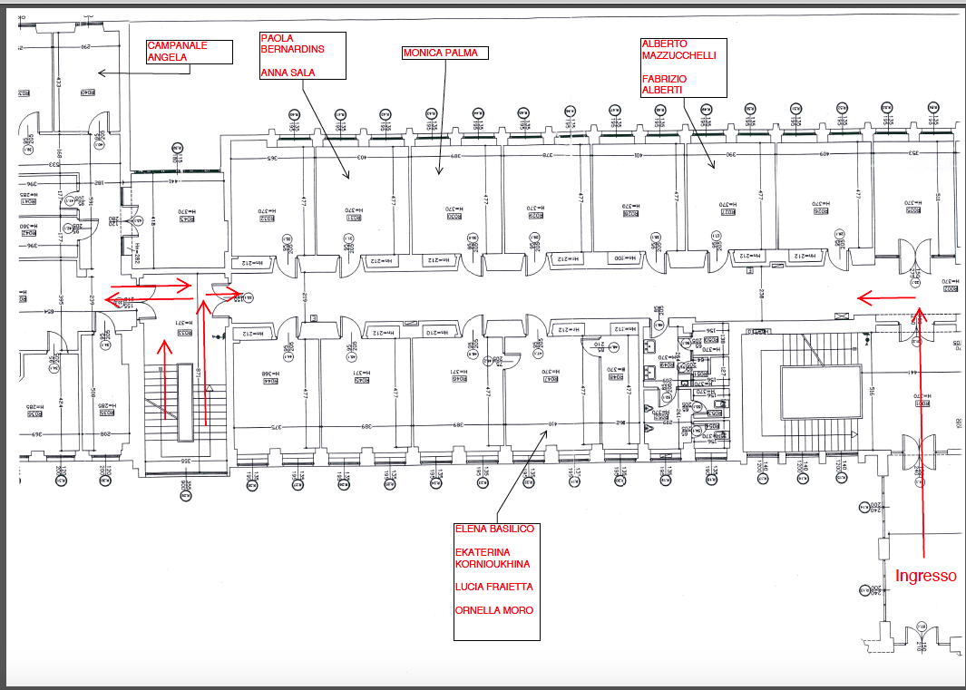
Notizie Locali – Dove trovarci

Slide 10
Elezioni Rappr. Locali
Scadono il 23 Giugno
Rappresentante tecnici Andrea Capsoni (II mandato)→Ennio Viscione
Coord csn3 Franco Camera (I mandato)→ rinnovato
Coord csn5 Dario Giove (I mandato)→rinnovato
Votazioni espletate21 Maggio,
Ringrazio la commissione elettorale Blasi,Sorbi,Capsoni

Slide 11
Notizie Locali
Nuove regole seminari
http://www.mi.infn.it/~amminist/amministrazione/Seminari.html
Da varie circolari si deduce che se , oltre al rimborso spese si paga un compenso, occorre tassare tutta la cifra. Per i casi di necessita’ e’ stato alzato il limite massimo che si puo’ pagare fino a 1000 euro
Per cui si suggerisce di invitare la persone e di offrire solo il rimborso spese.
Il problema si pone anche per I fondi fai e le collaborazioni scientifiche, quindi trovate il modo di pagare solo le spese o I seminari costeranno il doppio
Dal 31 marzo possiamo ricevere solo fatture elettroniche.
le fatture devono essere firmate dai RUP in tempi brevissimi. Se ci sono motivi per non firmarla il RUP deve comunicarlo con una mail di risposta alla mail che ha ricevuto con la fattura spiegando le circostanze per cui non si puo' pagare. Sia noi che la ditta dobbiamo comunque rimanere aggiornati sull'evoluzione.
Come conseguenza anche la cassa per le piccole spese puo’ accettare scontrini solo fino a 50 euro, oltre solo ricevute fiscali o fatture ELETTRONICHE.
(http://www.mi.infn.it/~amminist/amministrazione/Istr_piccole_spese.html)

Slide 12
Notizie Locali
Iniziato Contratto con nuovo spedizioniere SOCISEC.
Piu’ persone sono autorizzate a compilare i bollettini di spedizione, ma Toni Capitanio rimane il punto di riferimento
Commenti ?
CDS Preventivi

Slide 13
Notizie Locali
AR tecnologico per JUNO, scadenza 9 Luglio
AR tecnologico –cofinanziato CAEN – concorso 16 giugno
Borse per neolaureati,
Fisica ai collider, Andrea Merli
Fisica alle basse e medie energie, ----
Fisica dei fasci Marcello Rossetti Conti
Borse neodiplomati, approvate dal direttivo
2 bandi nel settore elettronico informatico 2 bandi nel settore meccanico progettazione meccanica

Slide 14
Missioni e varie
Ribadisco che:
CWT : pubblicate istruzioni per uso abbonamento ferrovie svizzere
Vi ricordo di usare il sito TRENITALIA per i treni in italia e per Ginevra,
CWT per il resto dei treni
Aggiornato sito ORACLE, da ora le missioni passano anche dal responsabile del servizio per essere approvate, poi sono approvate da resp esperimento.

Slide 15
Notizie Locali
Taglio 10% al bilancio, + spese per adeguamento condizionamento
Durante il CDS preventivi , presentare anche le richieste di investimenti per la fine dell’anno, che vorrei anticipare in vista di ulteriori tagli
In sperimentazione nuovo portale che raggruppa tutte I DB e le applicazioni disponibili . Siccome io ho lavorato con Falciano alla definizione dle progetto, arrivera’ a diversi tra voi il link e la richiesta di provarlo per aiutarne la validazione ( problemi e migliorie) anche apprezzamenti benvenuti
Se ci sono necessita’ di sedie per motivi sanitari o vetusta’ segnalare a mazzucchelli
Chiusura obbligatoria 10-14 Agosto
Chiusura segreterie 7-21 Agosto

Slide 16
Di scorta

Slide 17
Concorsi si, Concorsi no, Concorsi vedremo..
Le commissioni per I concorsi di accesso al primo e secondo livello ric/tec hanno cominciato a lavorare a fine gennaio.
concorsi TI con n posti liberi + n posti per idonei
Dirigente di Ricerca 4 + 4
Dirigente Tecnologo 2 + 4 +2 per Amministrativo
Primo Ricercatore 3 + 6
Primo Tecnologo 1 + 5 +1 per Amministrativo
Commissioni sul sito INFN jobs

Slide 18
Direttivo Febbraio 2015
In preparazione nuovo regolamento che cerca di permettere uso taxi, parcheggio e altro sulle missioni estere, vale sempre criterio economicita’
Per ora le regole non cambiano.
WHAT NEXT – incontro di meta’ percorso 1-2 Aprile a LNF
Riunione conclusiva entro l’anno

